Slide 1


Команда «Кыырай» Республика (Саха) Якутия г. Якутск МАОУ « Саха политехнический лицей »
CANSAT in Russia

Slide 2
Состав команды «Кыырай»
Научный руководитель
Романов Юрий
Николаевич
Тех. Консультант
Петров Ньургун Маратович
Рук. Группы
Петров Марат Ефимович
Капитан команды
Попов Владимир
Техник
Николаев Ян
3d моделист-Техник
Антонов Алексей
Программист
Колодезников Егор

Slide 3
Что такое CanSat?
Cansat – инновационный научно-образовательный проект по запуску школьных спутников. Организаторы проекта в России – НИИЯФ МГУ.
Cansat – это действующая модель микроспутника весом до 350 граммов.
Спутник запускается ракетой до определенной высоты которая определяется по лигам.

Slide 4
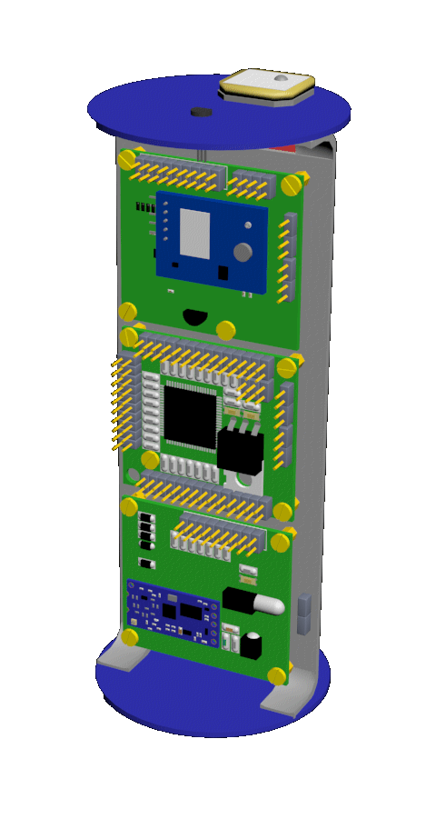
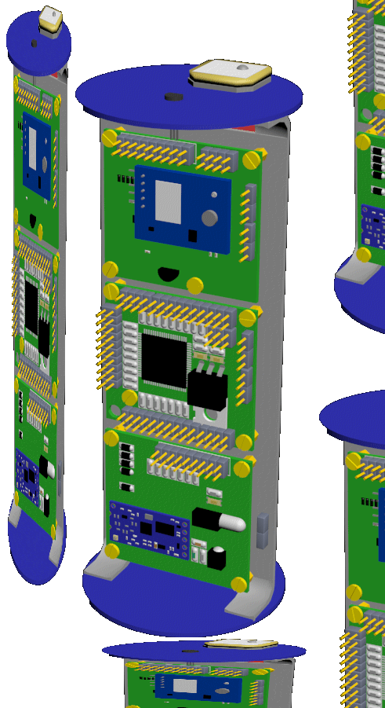
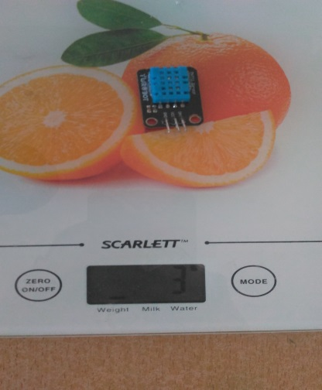
Работа над проектом:

Slide 5
Миссии нашего спутника:
Измерение температуры и давления на траектории спуска.
Получение и интерпретация данных с 3х осевого акселерометра;
Построение траектории спуска спутника исходя из полученных данных.
Измерение влажности
Съёмка местности
Сравнение данных измерения двух барометров разного типа
Измерение температуры
Измерение количества пыли
Передать телеметрию по радиоканалу на наземную приемную станцию

Slide 6
Цель нашего аппарата и зачем он нужен:
Наш аппарат нужен для эко-мониторинга
Наш аппарат измеряет количество пыли в местности.
Мы хотим сделать наш город Якутск экологически чистым и стараемся бороться с нашей главной проблемой в городе – пылью и смогом.
В ближайшем будущем мы хотим взяться за очистку нашего города, а потом и городами у которых проблемы с пылью

Slide 7
Что мы используем?
Мы используем для программирования нашего аппарата язык C++ в основном наш аппарат стандартный и отличается от базового конструктора тем, что в нем встроен GPS модуль, камера и датчик пыли.

Slide 8
Устройство | Напряжение | Сила тока | Мощность
GPS NEO-6M | 3,30 | 0,10 | 0,33
DHT11 | 5,00 | 0,00 | 0,01
GP2Y1010AU0F | 5,00 | 0,02 | 0,10
DS18B20 | 5,00 | 0,00 | 0,01
Atmega128 | 5,00 | 0,02 | 0,10
L3GD20 | 3,30 | 0,01 | 0,02
LSM303 | 3,30 | 0,00 | 0,00
E01-ML01SP2 | 3,60 | 0,02 | 0,10
Итого |  |  | 0,89

Slide 9
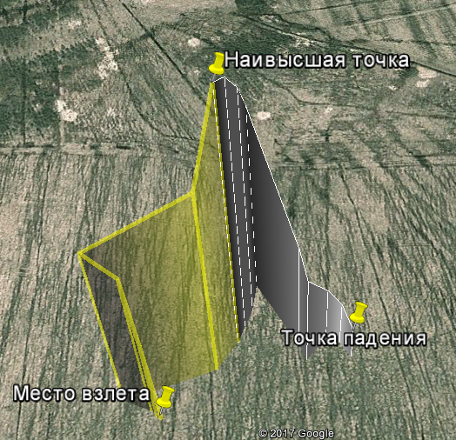
Траектория полёта

Slide 10
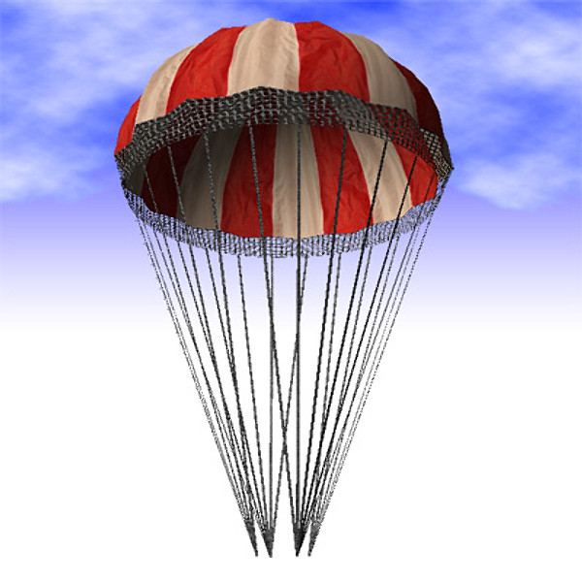
Система спасения
F
Система спасения Спутника
– парашют типа «полусфера».
F- сила сопротивления воздуха;
r – радиус парашюта.
r

Slide 11
Расчёт купола парашюта
m=0.35 кг – масса аппарата
g=9.8 м/с2 - ускорение свободного падения
cd=1.2– коэффициент сопротивления
ρ=1.2754 кг/м3 – плотность воздуха
v=8 м/с – скорость спуска
r= 14.9 см – радиус основания парашюта.
D= 29.8см – диаметр парашюта.
F- сила сопротивления воздуха.
Система спасения Спутника
– парашют типа «полусфера».

Slide 12
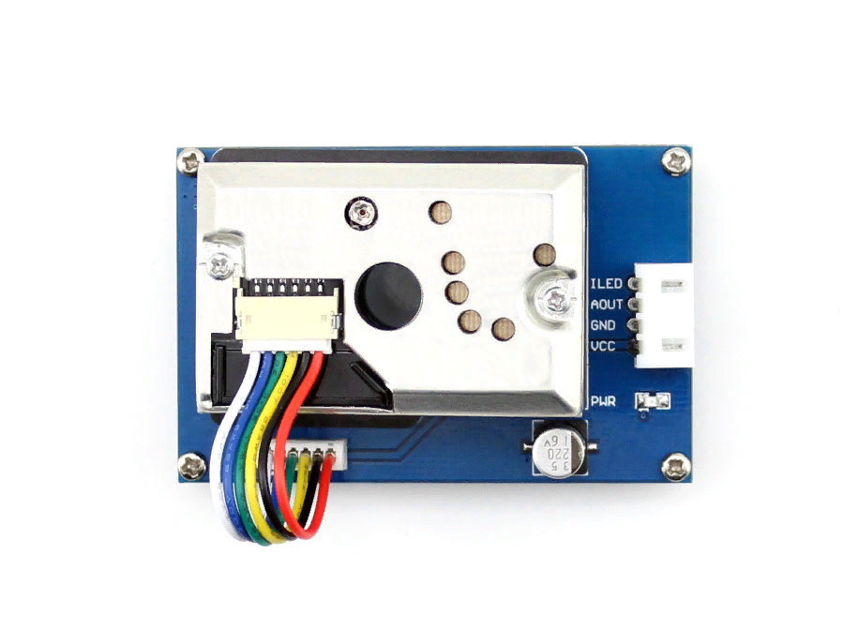
Датчик пыли - GP2Y1010AU0F
Напряжение питания: 5-7V Рабочая температура: -10-65 ° C Ток потребления: 20 мА max Размер минимальной обнаруживаемой частицы: 0,8 м Чувствительность: 0.5V / (0,1 мг / м 3) Напряжение при чистом воздухе: 0.9V тип. Температура хранения: -20 ~ 80 ℃ Размер: 46мм × 30мм × 17.6mm
Оптический датчик пыли Sharp GP2Y1010AU0F эффективен в обнаружении очень мелких частиц, и обычно используется в системах очистки воздуха. Инфракрасный диод и фототранзистор расположены по диагонали и способствуют обнаружению отраженного света частиц пыли в воздухе. Датчик имеет очень низкое энергопотребление (20 мА максимально, 11 мА среднее). Выходной сигнал датчика представляет собой аналоговое напряжение пропорциональное измеренной плотности пыли.

Slide 13
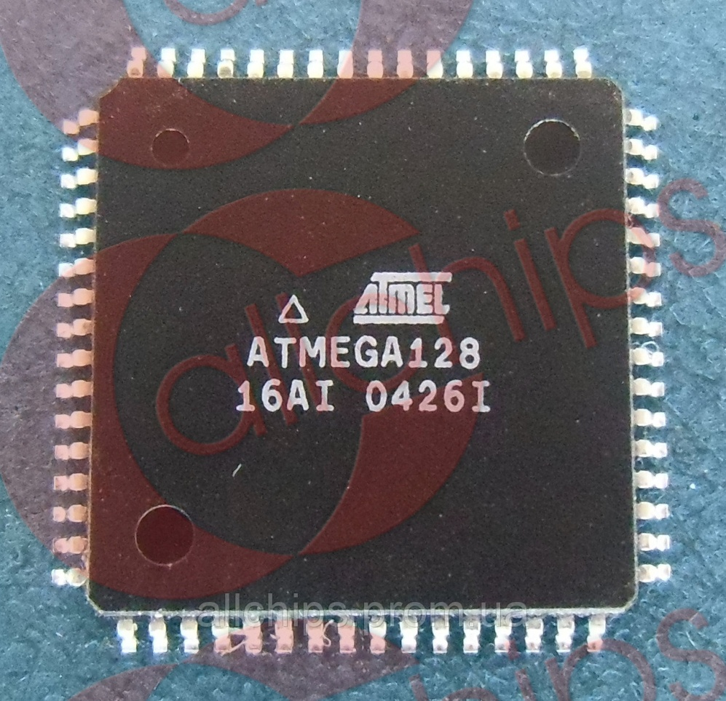
Микроконтроллер:
Atmega128:
128КБ перепрограммируемой флеш-памяти
4КБ флеш-памяти для данных
4КБ оперативной памяти
Напряжение питания 5В

Slide 14
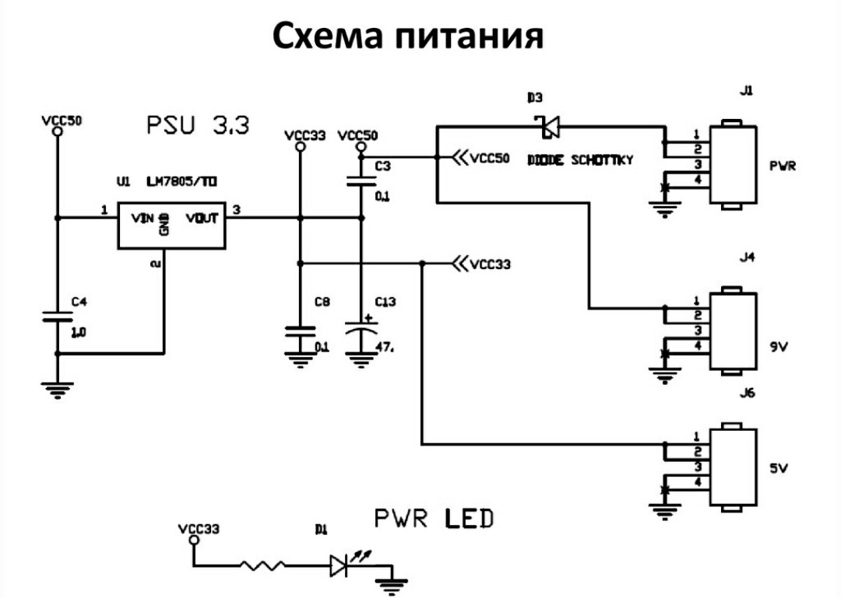
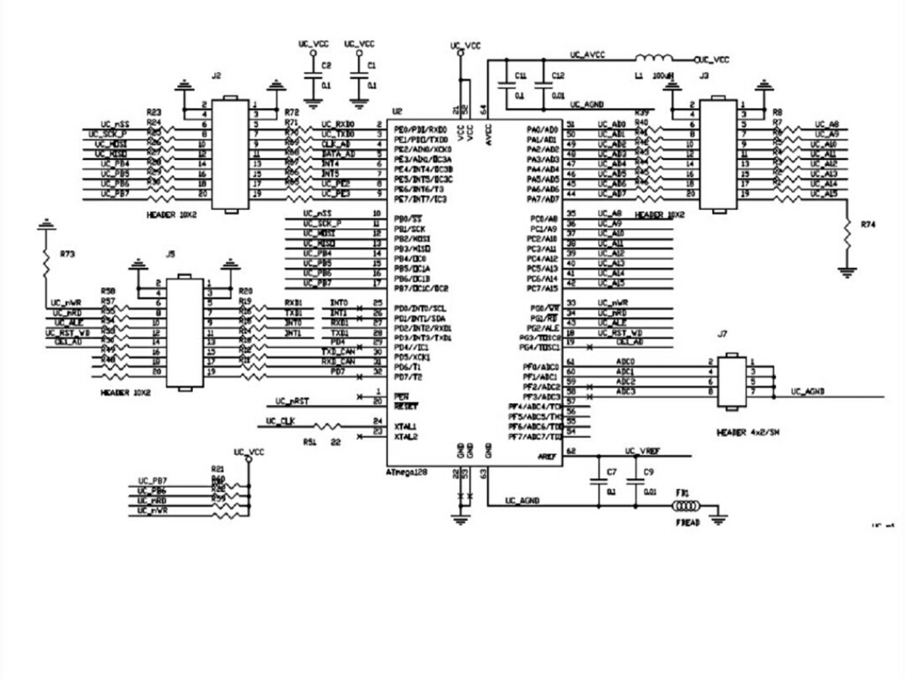
Микроконтроллер:
Основные аппаратные интерфейсы
- TWI (Two-wire Serial Interface)
USART (Universal Synchronous and Asynchronous serial Receiver and Transmitter
The 16-bit Timer/Counter
53 Programmable I/O Lines

Slide 15
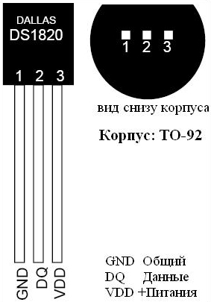
Датчик температуры DS18B20
Откалиброванный цифровой термометр с разрешением от 9 до 12 bit
(дискретность 0.0625С)
Обменивается данными по 1-Wire шине и при этом может быть как единственным устройством на линии тк и работать в группе
Напряжение питания от 3 до 5.5 В
Точность измерений +-0.5С в дапазоне от -10С до +85С
Чтобы начать измерение необходимо подать команду начала (0х44)
После конвертирования, полученные данные запоминаются в 2-байтовом регистре температуры в оперативной памяти, и DS18B20 возвращается к неактивному состоянию.
Максимальное время измерения 750мс

Slide 16
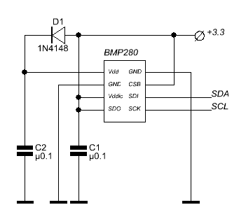
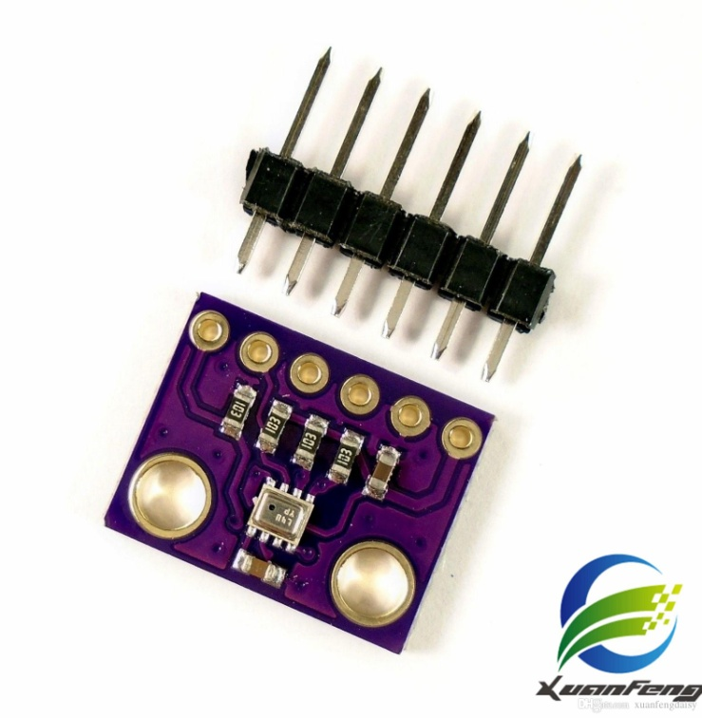
Датчик давления BMP280
Напряжение питания модуля: 3,3 или 5 В постоянного тока (поддерживаются оба уровня).
Потребляемый ток: до 2 мА во время измерений (зависит от режима точности).
Потребляемый ток: до 0,2 мА в режиме ожидания.
Измеряемое давление: от 30'000 до 110'000 Па (разрешение 0,16 Па)
Измеряемая температура: от 0 до +65 °C (разрешение 0,01°C)
Рабочая частота шины I2C: до 3,4 МГц.
Адрес модуля на шине I2C: 0x77.
Уровень логической «1» на шине I2C: от 0,7*Vcc до Vcc (где Vcc это напряжение питания модуля)
Подготовка к первому запуску после подачи питания: не менее 2 мс.
Рабочая температура: -40 … +85 °C
Габариты: 30x30 мм.

Slide 17
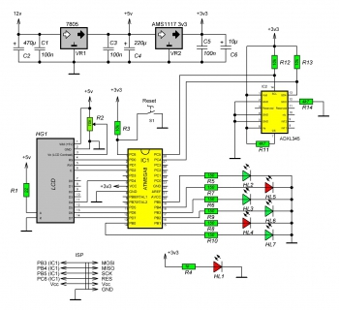
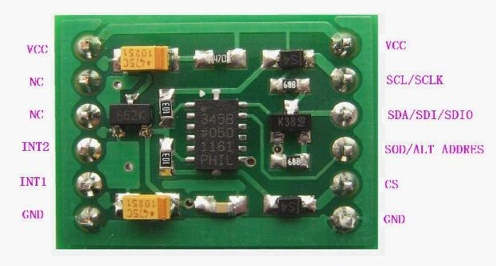
Акселерометр ADXL345
Напряжение питания от 2 до 3,6 вольт
Ток, потребляемый в рабочем режиме от 40 до 150 мкА, в зависимости от частоты опроса
Разрешающая способность от 10 до 13 бит
3 оси акселерометра
Рабочий диапазон температур от -40 до +85 градусов Цельсия
Цифровые интерфейсы SPI (трех- или четырехпроводный) и I2C
Детектирование событий: толчок, двойной толчок, свободное падение, наличие активности по осям, отсутствие активности
2 программируемых выхода событий
Корпус LGA размером 3×5×1 мм
Устойчив к ударам с ускорениями до 10000G

Slide 18
Радиомодуль E01-ML01SP2

